Slide 1



non
Ong
học
việc

Slide 2


Câu 1: Điền từ còn thiếu vào chỗ chấm
……..là vấn đề chính được bàn luận trong văn bản, thường thể hiện ở ngay nhan đề, phần mở đầu hoặc suy luận từ toàn bộ văn bản.
A. Luận đề
B. Luận điểm
C. Lí lẽ
D. Dẫn chứng
Notes:
Thầy/cô bấm vào mặt bông hoa để hiện đáp án đúng

Slide 3
Câu 2: Từ “dường như, hình như, có lẽ” là những từ ngữ thường xuất hiện trong loại thành phần biệt lập nào?
A. TP cảm thán
B. TP tình thái
C. TP Phụ chú
D. TP gọi đáp

Slide 4
Câu 3. Chủ đề 8 chúng ta học thuộc thể loại văn bản nào?
A. VB thông tin
B. VB hành chính
C. VB báo chí
D. VB nghị luận văn học

Slide 5
Câu 4: Điền từ còn thiếu vào chỗ chấm
…. là những diễn giải của người viết về đặc điểm của một tác phẩm, tác giả, thể loại.
A. Dẫn chứng
B. Lí lẽ
C. Luận điểm
D. Luận đề

Slide 6
Câu 5. Thường đứng ở đầu câu, được dùng để diễn tả cảm xúc của người nói, là tác dụng của thành phần biệt lập nào?
A. TP cảm thán
B. TP tình thái
C. TP gọi- đáp
D. TP phụ chú

Slide 7







Bài 8: Nhà văn và trang viết
Củng cố, mở rộng
Thực hành đọc
Notes:
Giáo án của Thảo Nguyên 0979818956

Slide 8



I.
Củng cố, mở rộng
Notes:
Giáo án của Thảo Nguyên 0979818956

Slide 9
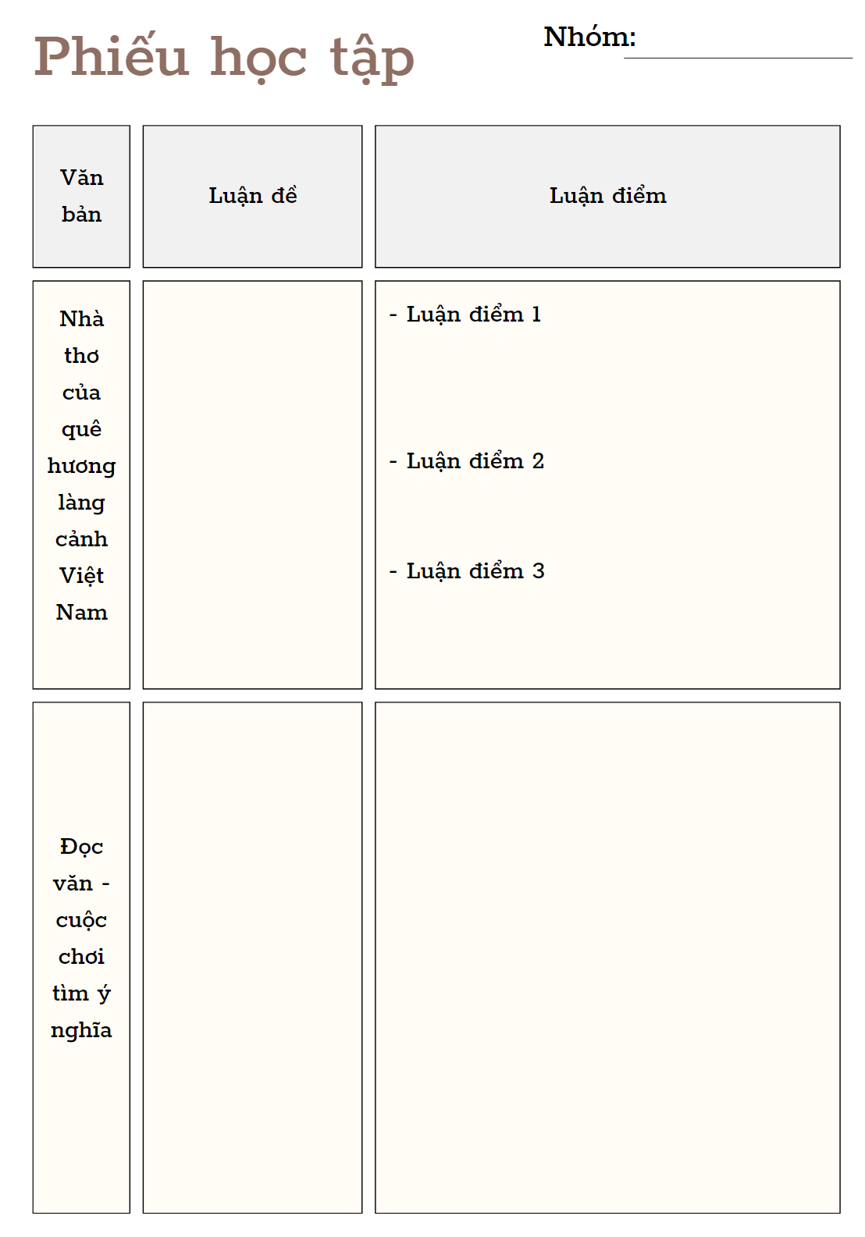
Bài 1
Hoạt động nhóm
Notes:
Giáo án của Thảo Nguyên 0979818956

Slide 10
Văn bản | Luận đề | Luận điểm
Nhà thơ của quê hương làng cảnh Việt Nam
Vẻ đẹp của làng quê Việt Nam trong ba bài thơ thu của Nguyễn Khuyến
- Luận điểm 1: Vẻ đẹp của mùa thu ở nhiều thời điểm, khái quát về cảnh thu ở bài Thu ẩm
- Luận điểm 2: Cái hồn, cái thần của cảnh vật mùa thu với vẻ thanh – trong – nhẹ - cao ở bài Thu vịnh
- Luận điểm 3: Thu điếu – bài thơ điển hình hơn cả cho mùa thu của làng cảnh Việt Nam (Bắc Bộ)
Notes:
Giáo án của Thảo Nguyên 0979818956

Slide 11
Văn bản | Luận đề | Luận điểm
Đọc văn - cuộc chơi tìm ý nghĩa
Bản chất và ý nghĩa của việc đọc văn
Luận điểm 1: Ý nghĩa của văn học là tiềm ẩn và khó nắm bắt.
Luận điểm 2: Mục đích của việc đọc văn là đi tìm ý nghĩa cuộc đời qua văn bản văn học.
Luận điểm 3: Cuộc đi tìm ý nghĩa không có hồi kết thúc.
Luận điểm 4: Người đọc được quyền tự do nhưng không thể tuỳ tiện trong tiếp nhận.
Luận điểm 5: Tác phẩm văn học và đọc văn là một hiện tượng diệu kì.
Luận điểm 6: Giá trị của việc đọc văn.
Notes:
Giáo án của Thảo Nguyên 0979818956

Slide 12
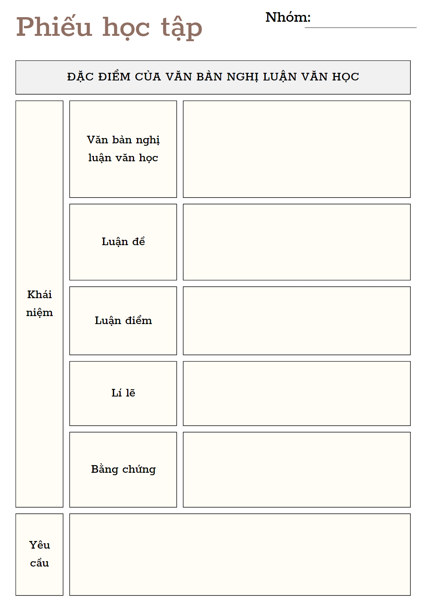
Bài 2
Hoạt động nhóm
Notes:
Giáo án của Thảo Nguyên 0979818956

Slide 13
ĐẶC ĐIỂM CỦA VĂN BẢN NGHỊ LUẬN VĂN HỌC
Khái niệm | Văn bản nghị luận văn học
 | Luận đề
 | Luận điểm
 | Lí lẽ
 | Bằng chứng
Yêu cầu
Là loại văn bản nghị luận trong đó người viết trình bày quan điểm, đánh giá của mình về một vấn đề thuộc lĩnh vực văn học
Là vấn đề chính được bàn luận trong văn bản, thường thể hiện ở nhan đề, phần mở đầu hoặc được suy luận từ toàn bộ văn bản.
Là những ý chính được triển khai nhằm cụ thể hoá luận đề, dựa trên đặc điểm của đối tượng được bàn luận.
Là những diễn giải của người viết về đặc điểm của một tác phẩm, tác giả, thể loại...
Là những câu văn, đoạn văn, dòng thơ, chi tiết, hình ảnh,... được dẫn từ tác phẩm văn học; hoặc những tài liệu, trích dẫn liên quan đến tác phẩm, tác giả, thể loại,... được dùng để làm sáng tỏ luận điểm.
Luận đề, luận điểm rõ ràng; lí lẽ xác đáng, bằng chứng thuyết phục và được tổ chức một cách hợp lí.
Notes:
Giáo án của Thảo Nguyên 0979818956

Slide 14
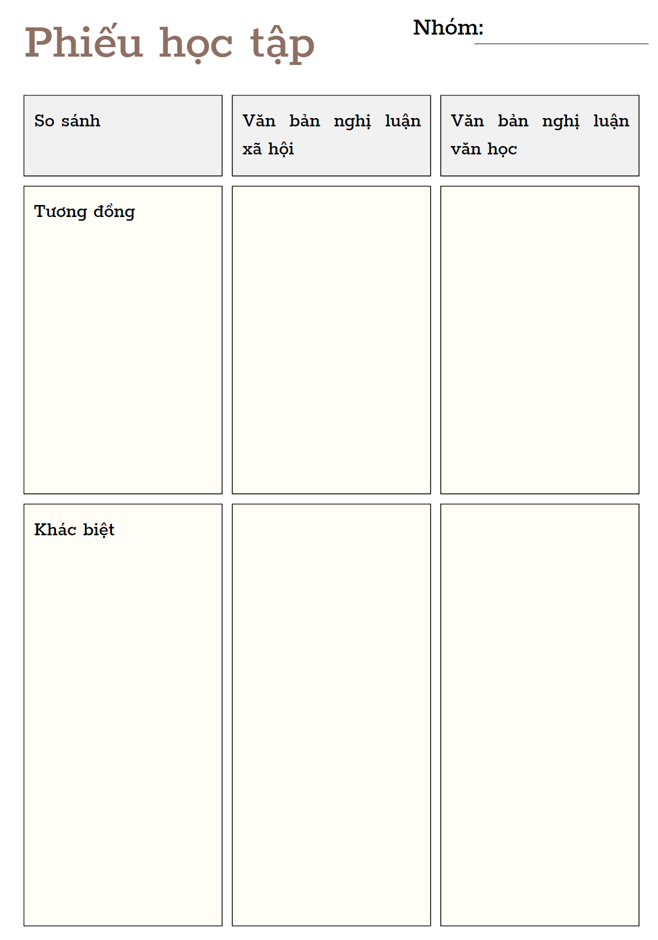
Bài 3
Hoạt động nhóm
Notes:
Giáo án của Thảo Nguyên 0979818956

Slide 15
 | Văn bản nghị luận xã hội | Văn bản nghị luận văn học
Điểm tương đồng | - Thuộc thể văn nghị luận, viết nhằm thuyết phục người đọc về ý kiến, quan điểm của người viết. - Có yếu tố cơ bản là ý kiến, lí lẽ, bằng chứng. Lí lẽ và bằng chứng cần thuyết phục, làm sáng tỏ ý kiến; cần được sắp xếp theo trình tự hợp lí.
Điểm khác biệt | - Đề tài về lĩnh vực đời sống: hiện tượng đời sống, tư tưởng đạo lí - Ý kiến, lí lẽ, bằng chứng xoay quanh vấn đề đời sống. Lí lẽ là những kiến giải của người viết về vấn đề đời sống. Bằng chứng có thể là nhân vật, sự kiện, số liệu,.. từ đời sống. | - Đề tài về văn học: là một khía cạnh về nội dung và hình thức của tác phẩm văn học. - Ý kiến, lí lẽ, bằng chứng xoay quanh các tác phẩm văn học cần phân tích. Lí lẽ là những phân tích, lý giải về tác phẩm. Bằng chứng là những từ ngữ, chi tiết, trích dẫn,..từ tác phẩm để làm sáng tỏ lí lẽ
Notes:
Giáo án của Thảo Nguyên 0979818956

Slide 16

Bài 4. Mỗi người đọc với sự khác biệt về lứa tuổi, nhận thức, trải nghiệm,... sẽ có những cách cảm nhận, đánh giá khác nhau về tác phẩm văn học.
Hãy viết đoạn văn (khoảng 7 - 9 câu) với câu chủ đề trên, trong đoạn văn có sử dụng ít nhất hai thành phần biệt lập.
Notes:
Giáo án của Thảo Nguyên 0979818956

Slide 17
Mỗi người đọc với sự khác biệt về lứa tuổi, nhận thức, trải nghiệm,… sẽ có những cách cảm nhận, đánh giá khác nhau về tác phẩm văn học. Nếu bạn đã từng đọc một tác phẩm trên hai lần, chắc hẳn, lần sau sẽ có những cảm nhận về tác phẩm khác hơn so với lần đọc trước. Lý do là bởi khi đó nhận thức và trải nghiệm của chúng ta đã có sự tích lũy tăng dần, góc nhìn cuộc sống và quan niệm và thế giới ít nhiều đã biến chuyển. Một bạn học sinh tiểu học khi đọc Dế Mèn phiêu lưu ký có thể sẽ thích thú với thế giới loài vật trong truyện và chưa suy ngẫm nhiều về các bài học nhân sinh cũng như góc nhìn đời sống. Nhưng khi câu chuyện được đọc và cảm bởi một học sinh trung học phổ thông thì cách nhìn nhận và đánh giá lại khác đi. Vẫn thấy được thế giới loài vật sống động, nhưng lúc này, bạn học sinh lớn kia đã có đủ nhận thức và trải nghiệm để suy tư về những bài học trên hành trình trưởng thành của Dế Mèn, từ đó đúc rút kinh nghiệm cho chính bản thân mình. Tất cả những điều ấy khiến chúng ta phải thốt lên: Ôi, văn học mới kỳ diệu làm sao! Chỉ thông qua một tác phẩm thôi mà chúng ta đã cảm nhận và học hỏi được thêm bao nhiêu là điều, thế giới của mỗi tác phẩm dường như mở ra không giới hạn để người đọc thỏa sức khám phá và liên hệ với chính cuộc đời mình.
Notes:
Giáo án của Thảo Nguyên 0979818956

Slide 18
II.
Thực hành đọc
Notes:
Giáo án của Thảo Nguyên 0979818956

Slide 19
Văn bản: “Nắng mới – Sự thành thực của một tâm hồn giàu mơ mộng”
1. Luận đề
2. Luận điểm
Thể hiện ở nhan đề: Nắng mới - sự thành thực của một tâm hồn giàu mơ mộng
- Nắng mới viết về tình cảm mẹ con - tình cảm muôn thuở mà bao giờ cũng mới mẻ
- Bài thơ được cấu tứ theo một mô-típ khá cổ điển: từ một điểm gợi hứng ở hiện tại nhớ về quá vãng xưa
- Ý nghĩa của hình ảnh “nắng mới”: vừa ghi nhận một thời điểm đặc biệt trên dòng chảy thời gian, vừa diễn tả không gian.
Notes:
Giáo án của Thảo Nguyên 0979818956

Slide 20
3. Cách nêu lí lẽ, bằng chứng để làm sáng tỏ luận điểm
Tác giả đã đưa ra những lí lẽ rõ ràng, bằng chứng thuyết phục (phân tích trong khổ thơ, ngoài ra còn so sánh với bài thơ Bên kia sông Đuống, ca dao) để làm sáng tỏ luận điểm.
Ý kiến đánh giá chủ quan | Bằng chứng khách quan
- Nắng mới đã hội tụ những vẻ đẹp nơi tâm hồn thơ Lưu Trọng Lư… - Nắng mới là một bài thơ hết sức thành thực của một tâm hồn giàu mơ mộng. - Đọc bài thơ này chắc ta chẳng còn thờ ơ với mỗi năm một lần nắng mới. | - Trong Thi nhân Việt Nam, Hoài Thanh đã bộc lộ… - Trong cuộc đời của con người, ai mà chẳng có tình cảm mẹ con…
Notes:
Giáo án của Thảo Nguyên 0979818956

